Slide 2
第三单元 20以内数与减法
第1课时 买文具

Slide 3
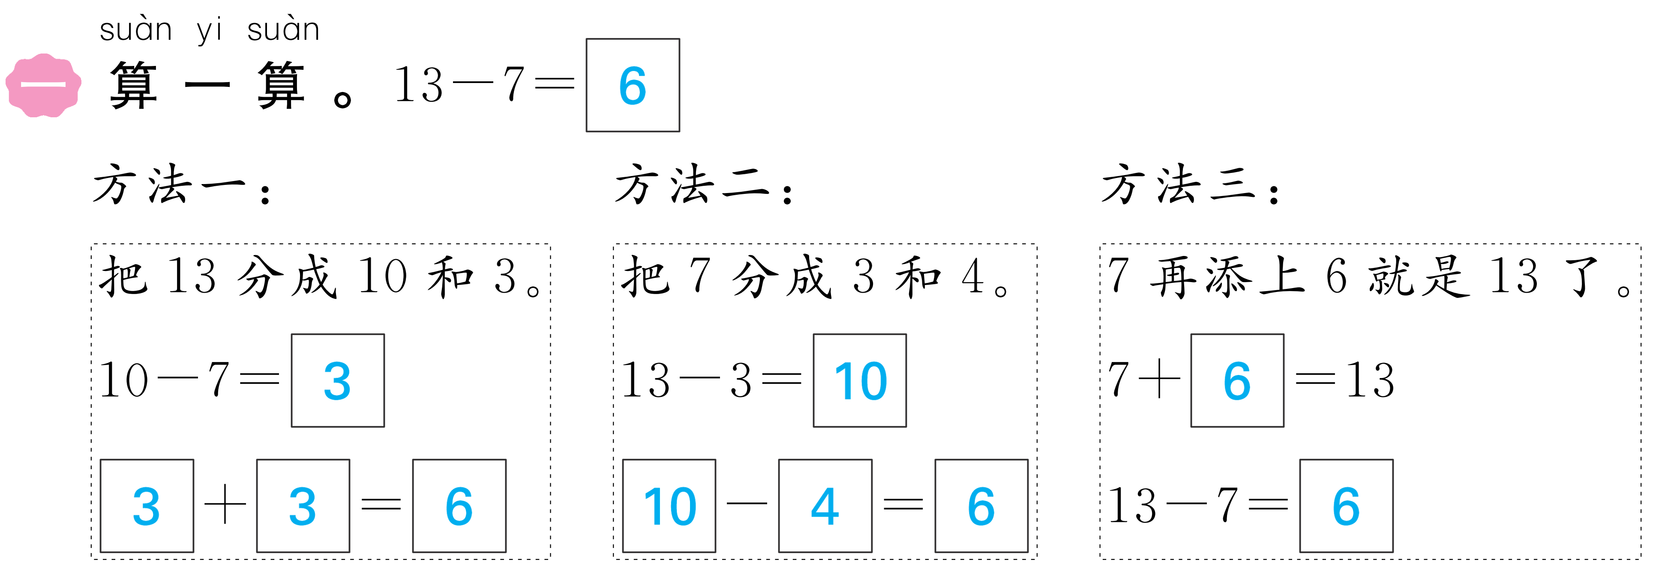

Slide 5
